Slide 1


Thin-hinane YOUNSI (EISE5 Polytech Paris UPMC)
Projet IT de gestion des obligations sécurisées CBS (COVERED BOND SYSTEM)
Présentation de stage de fin d’étude à la société générale
Maitres de stage : Amen Allah BHAR
Damien DENIZART
Tuteur enseignant : Andrea PINNA

Slide 2
Sommaire
2
1
Le contexte
2
Mission principale : le projet CBS
3
Software factory
4
Conclusion

Slide 3
Sommaire
3
1
Le contexte
2
Mission principale : le projet CBS
3
Software factory
4
Conclusion

Slide 4
La société Générale
4 mai 1864
1871
1945
1987
2008
Création
Premier bureau à Londres
Nationalisation
Privatisation
Crise financière
Reprise
Développement international
Début de l’informatique
Développement autour des trois piliers
Siège social : Paris
CA : 22,8 milliards d’euros (2013)
Effectif : plus de 1480 000 personnes
Présente dans plus de 76 pays (Europe, Asie, Amérique et Afrique
3 pôles d’activité :
Banque de détail en France
Banque de détail à l’étranger
Banque de financement ou d’investissement
3 valeurs :
Esprit d’équipe
Professionnalisme
Esprit d’innovation

Slide 5
La Société Générale
Activités principales :
Marchés financiers
Banque privée
Métier Titre
Financements
GBIS
ITEC
2 axes d’innovation :
Transformation digitale
Continuous Delivery

Slide 6
Le service FCC/OSD
ITEC
GLFI
…
FCC
OPER
RPP
LTL
OSD
PRS
Preclosing
Securitization
Syndication
KYC
Bangalore, Paris, Tunis
Mission : Assurer le support fonctionnel sur les applications
Périmètres :
Syndication
Titrisation
Spécifique : CBS / TDA
SCM
Notes:
L’équipe OSD (Origination, Structuring and Distribution) gère donc le support fonctionnel pour les applications de FCC/OSD
SCM (Syndicated Capital Market) tout ce qui concerne la titrisation et la syndication

Slide 7
Méthodologie adaptée
L’agilité chez ITEC
Organisation des projets dans l’équipe CBS
Méthode Kanban
Les impacts dans CBS

Slide 8
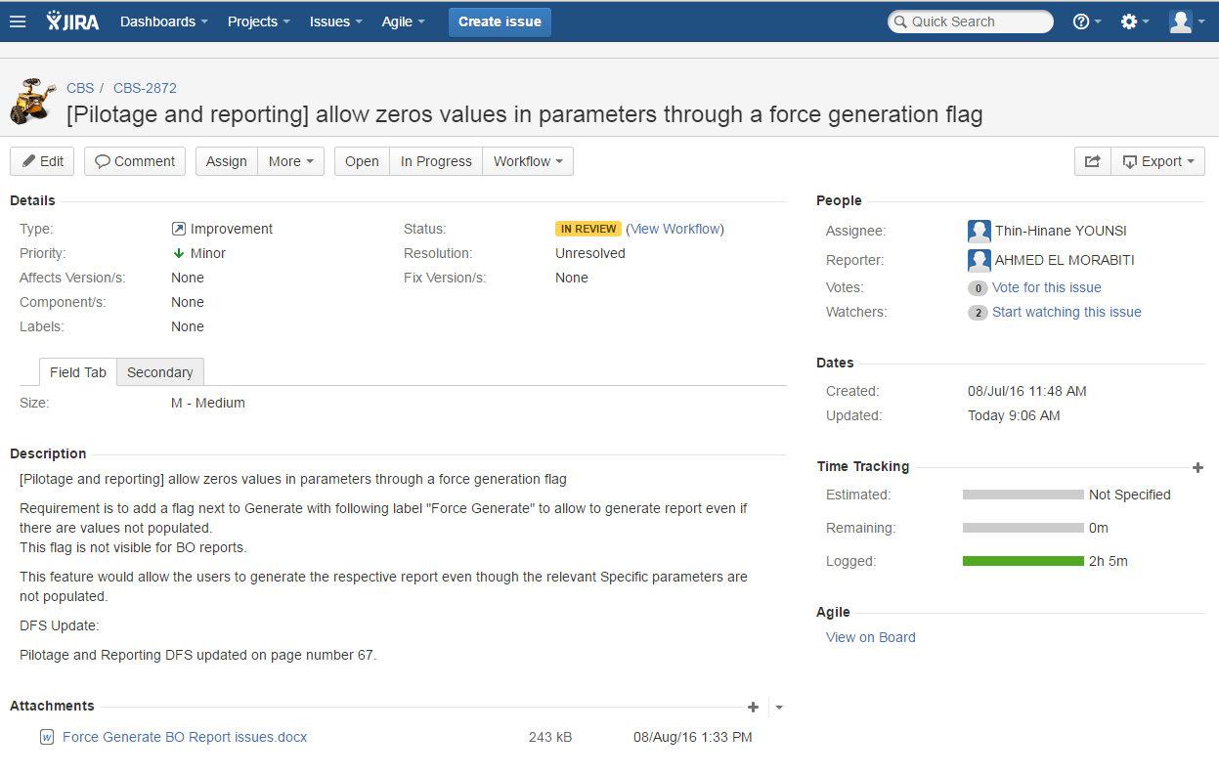

Slide 9
Sommaire
9
1
Le contexte
2
Mission principale : le projet CBS
3
Software factory
4
Conclusion

Slide 10
Présentation du projet CBS
Collaterals
Bond
SG
BCE
SCF
SFH
MKK
LDG
Investors
Loans
Money
Problématique : Les Covered Bonds sont destinés à garantir aux porteurs obligataires une sécurité supérieure à celle d’un titre obligataire classique. Depuis la crise un intérêt particulier est mis sur les émissions de cette nature.
Solution : ITEC/FCC/OSD/CBS veille
à la couverture par des actifs de toutes les obligations
à ce que des reporting réglementaires soient fournies aux agences de notations

Slide 11
Présentation de l’application CBS
Besoins non-fonctionnels de l’application
Besoins fonctionnels de l’application :
5 modules fonctionnels
Authentification
Structure : permet la gestion/suivie de l’ensemble des instruments (prêts, obligation)
Pilotage and Reporting : permet à l’utilisateur de générer tous les rapports réglementaires dans l’application
Referentials : gère les référentiels tiers et privatifs
Administration : gère les droits d’utilisateurs
Notes:
Besoins non-fonctionnels :
Ces besoins permettent un bon fonctionnement de l’application. Nous avons :
La sécurité
Etablissement de la connexion selon les règles d’autorisation
Demande de mot de passe et d’identifiant avant chaque connexion
Performance
Respect du temps de réponse : ouverture d’écrans et de délais de rafraîchissement
Performance en temps de traitements (fonctions, calculs, importations/exportation de données…
Structure : permet la gestion/suivie de l’ensemble des instruments (prêts, obligation)
Pilotage and Reporting : permet à l’utilisateur de générer tous les rapports réglementaires dans l’application
Referentials : gère les référentiels tiers et privatifs
Administration : gère les droits d’utilisateurs

Slide 12
Présentation de l’application CBS
Les acteurs de l’application CBS
Gérer les utilisateurs et leur rôles
« Include »
Administrateur
S’authentifier
Consulter les rubriques
Utilisateur
« Include »
« Include »
Gérer le support
Equipe support
Notes:
Les utilisateurs
Membres de la Société Générale
Nombre par emplacement et par entité : 20 maximums à Paris
Pas d’utilisateurs international ni externe à la SG (le projet n’est pas ouvert sur internet)
Possèdent les droits de lecture et/ou d’écriture.
Administrateurs : avec un double accès à l’application, ils gèrent les utilisateurs et possèdent les droits d’écriture et de lecture des données de l’application
L’équipe Support : qui assure le suivi des données de production

Slide 13
Présentation de l’application CBS
Spécification technique
Architecture basée sur la technologie J2EE
Accès facile et sécurisé
Confidentialité et accès des données
Authentification
Notes:
Respect des normes d’ITEC/FCC : architecture basée sur la technologie J2EE.
Accès facile et sécurisé : utilisation de l’architecture client léger (HTTPS)
Confidentialité et accès des données : Les autorisations seront gérées par Spring Security 3. Cela permet d'avoir une solution de maintenance de coûts flexibles et faibles pour la gestion de l'autorisation.
Authentification : Sesame (outil interne à la Société Générale) est utilisé pour la couche d’authentification

Slide 14


Présentation de l’application CBS
Architecture de l’application
Prod Linux VM
Homol Linux VM
Prod
Tomcat 7
Homol
Tomcat 7
UAT
Tomcat 7
Developer
Prod
Business DB
Homol
Business DB
UAT
Business DB
Dev
Business DB
Notes:
nous avons l’architecture physique qui décrit l’ensemble des composants matériels.
Ce schéma représente les composants logiciels (base de données) déployés sur les composants matériels (machine virtuelle).

Slide 15
Présentation de l’application CBS
Les niveaux de l’application CBS suivent une architecture en couches superposées:
Couche de présentation
Couche métier encapsulant la logique métier et le contrôle
Couche de persistance encapsulant la logique d’accès aux données
Notes:
Couche de présentation : HTML views Excel views
Business layer : User Authorization Business Logic
Persistence layer : Data Model Data Access
HIBERNATE
Oracle Database
L’assemblement des couches est basé sur POJO ( plain old java object = bon vieil objet Java. Cet acronyme est principalement utilisé pour faire référence à la simplicité d'utilisation d'un objet Java ) et utilise le Framework Spring.
Les Frameworks qui sont utilisés dans chaque couche sont :
JPA et Hibernate 3 pour la couche de persistance.
Spring, Spring MVC, JSP, Aspose pour les deux couches : présentation et métier.

Slide 16
Le stage
Missions :
Apporter des améliorations à des modules déjà existant
Résoudre des problèmes de régression liés à des erreurs de compréhension ou d’une implémentation inappropriée du code
Mettre en place/maintenir des tests unitaires (TDD : Test Driven Development)
Développer des interfaces Front End dédiées aux utilisateurs de l’application
Déroulement :
Formation
Adaptation progressive
Maturité
Formalisation
Développement sur l’application CBS

Slide 17










Outils
Outils de développement
Outils de gestion
Base de données

Slide 18
Sommaire
18
1
Le contexte
2
Mission principale : le projet CBS
3
Software factory
4
Conclusion

Slide 19
Création de salves Jenkins avec ITAAS
Existant :
L’intégration continue
les applications de l’entité FCC/OSD/SCM se partageaient le même slave Jenkins pour les lancements des jobs Jenkins
Problème de performance
Solution :
Un slave Jenkins par application
Nouveaux serveurs (linux) hébergé sur le cloud de l’entreprise
Notes:
Au sein d’ITEC, l’entité FCC/OSD/SCM gère les projets d’évolution ainsi que la maintenance de toutes les applications (TDA, CBS, B3S, SLA Web, ANTALIS) couvrant ces secteurs.
L’intégration continue est un ensemble de bonnes pratiques utilisé dans l’entité FCC/OSD/SCM afin d’améliorer la qualité du code et le produit final. En effet, à chaque modification du code source, on vérifie que le résultat des modifications ne produit pas de régression dans les applications. Le but principal est de détecter les problèmes d’intégration lors du développement
Cette intégration repose sur la mise en place d’une brique logicielle, qui permet par exemple , le lancement des tests unitaires et fonctionnels, qualité du code et rafraichissement des bases de données (DB refresh).

Slide 20
Sommaire
20
1
Le contexte
2
Mission principale : le projet CBS
3
Software factory
4
Conclusion

Slide 21
Conclusion
Travail réalisé :
Participation active aux demandes d’implémentations sur l’application CBS
Slave Jenkins pout TDA et CBS
Bilan personnel
Organisation
Autonomie et responsabilité
Communication dans l’équipe
Compétences technique

Slide 22
Merci de votre attention

